Slide 1
실시간 이슈
H조
심상갑

Slide 2
진행과정
7주차
데이터 연계
Web Page와 데이터 연계

Slide 3
데이터 연계

Slide 4
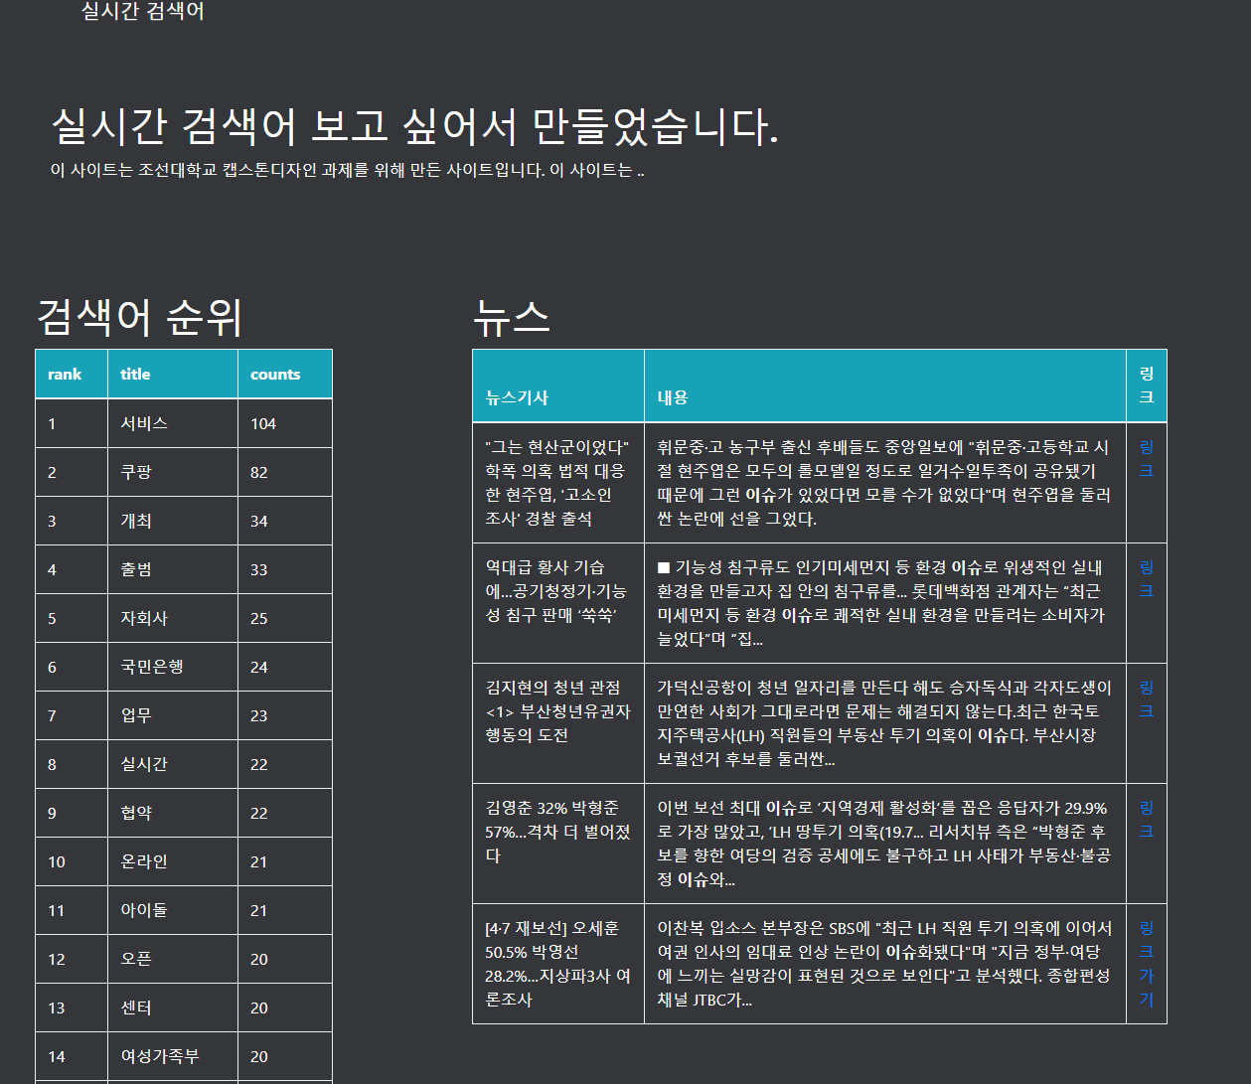
데이터 연계

Slide 5
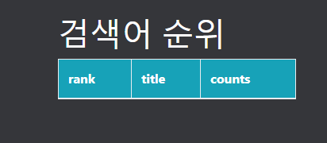
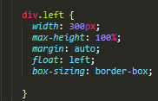
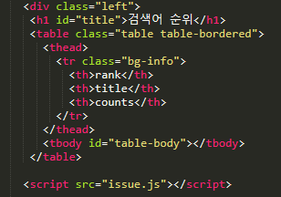
데이터 연계
검색어 순위를 넣기 위한 테이블 틀 작성
홈페이지에 왼쪽 부분부분에 작성

Slide 6
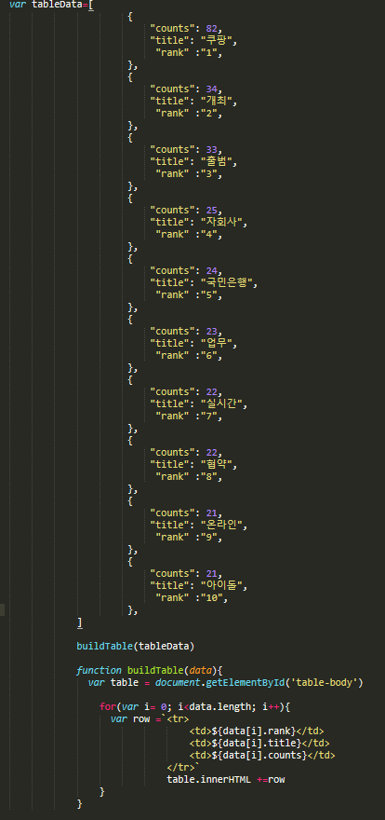
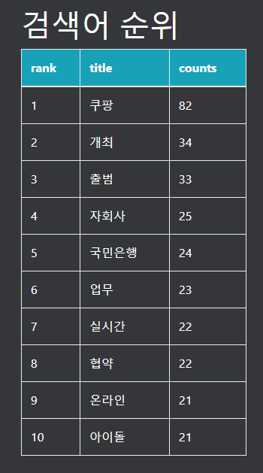
데이터 연계

Slide 7
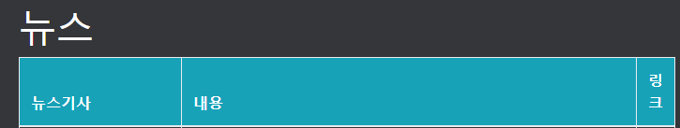
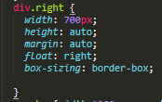
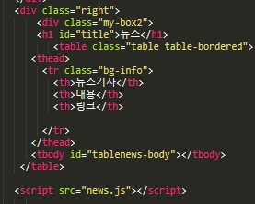
데이터 연계
뉴스를 넣기위한 테이블 틀 작성
홈페이지 오른쪽 부분에 작성

Slide 8
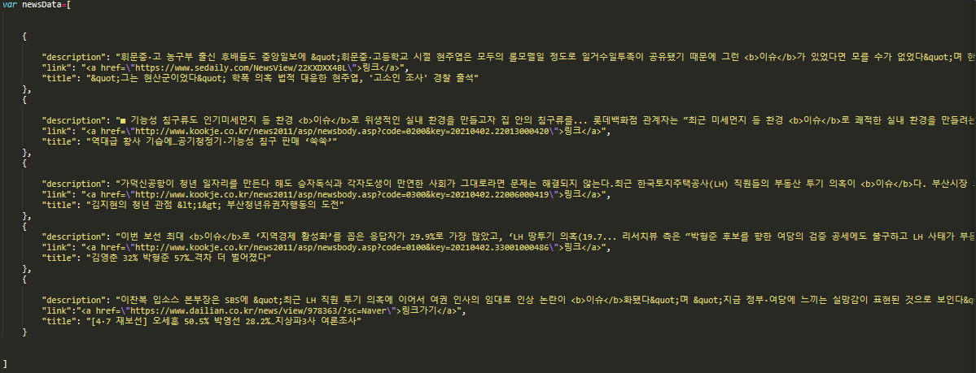
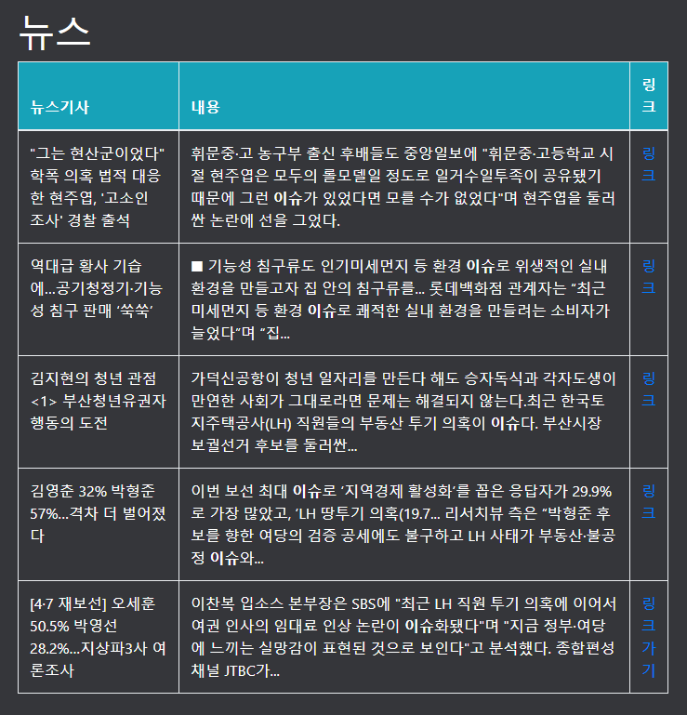
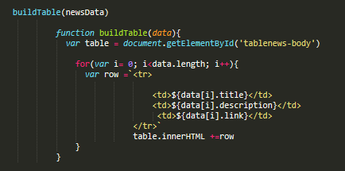
데이터 연계

Slide 9
감사합니다.
질의 & 응답

